Slide 1



Instituto Tecnológico de Frontera Comalapa
Modalidad Mixta
Materia:
Lenguajes y Automatas II
Semestre:
Septimo semestre
Especialidad:
Ingeniería en Sistemas Computacionales.
Nombre del alumno:
Cynthia Jasmine Morales Torres / 231260014
Nombre del docente:
Ing. Francisco Javier Mingo Velazquez
Nombre del trabajo:
3.3 Ejercicios
Frontera Comalapa, Chiapas. A 22 de septiembre del 2026.

Slide 2
Introducción
Este documento presenta una serie de ejercicios resueltos con el Optimizador de Código desarrollado previamente.
Utilizando el fragmento de código x = 2 + 3; y = x * 1; z = y + 0, se aplican los distintos tipos de optimización disponibles en el programa: local, de mirilla, global, criterios para mejorar el código y análisis de flujo de datos.
También se ejemplifica el análisis de costo de ejecución en sus distintas variantes: memoria, registros y pila.

Slide 3
Justificación
Practicar con un mismo fragmento de código bajo diferentes técnicas de optimización permite observar y comparar cómo cada una lo transforma de manera distinta.
Desde simplificaciones locales hasta la propagación global de valores constantes, esta práctica refuerza los conceptos de la fase de optimización del proceso de compilación.
Además, evidencia el impacto de cada técnica en el rendimiento y tamaño del código, y refuerza los conocimientos de la materia de Lenguajes y Autómatas II.

Slide 4
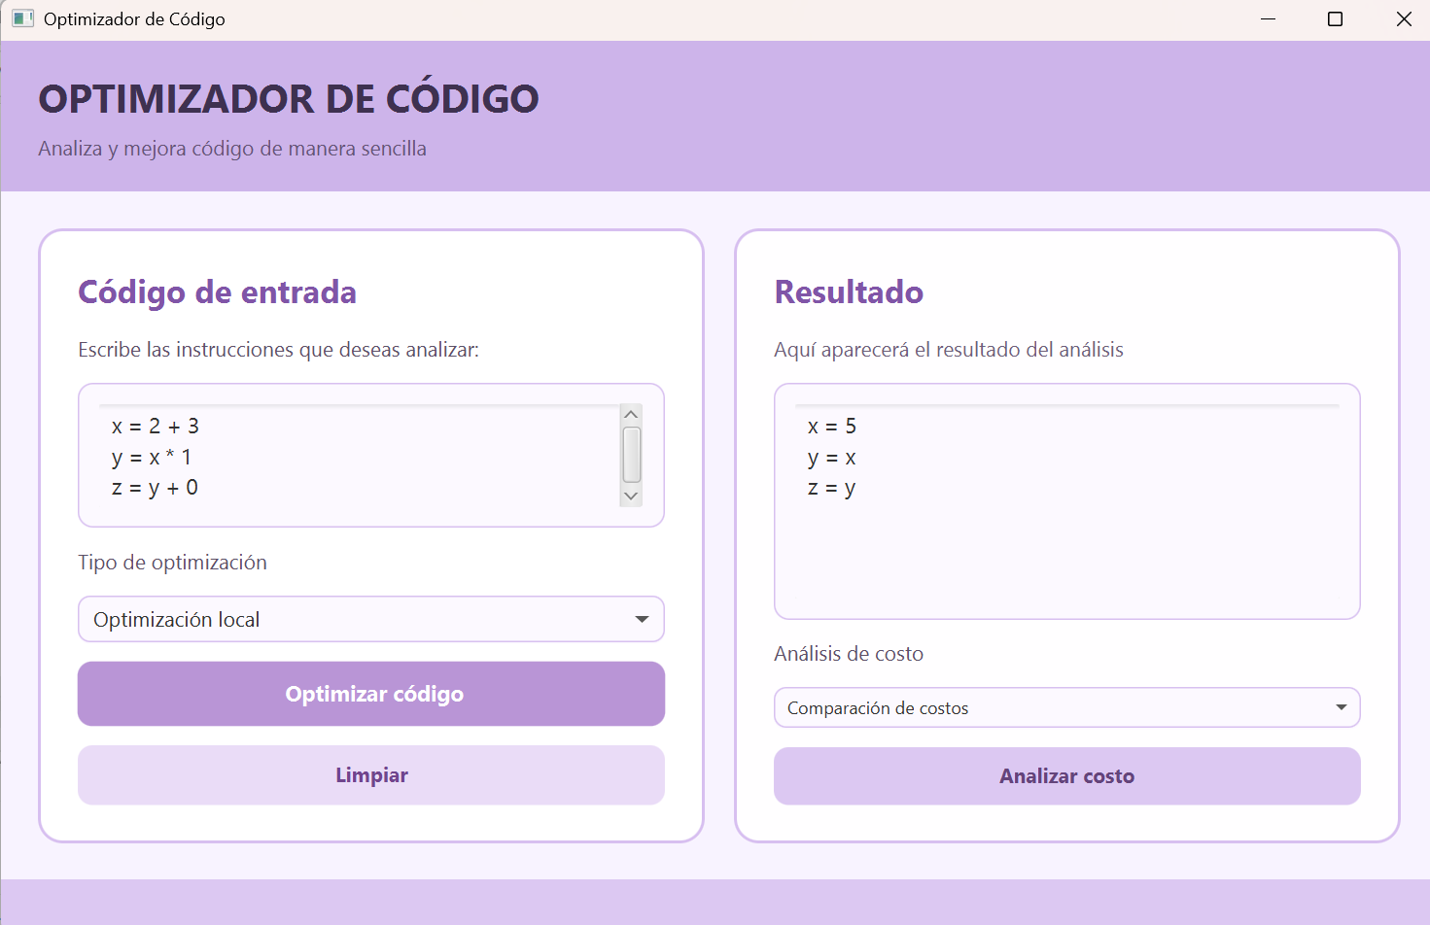
Ejercicio 1: optimización local
Se analiza el código x = 2 + 3; y = x * 1; z = y + 0. La optimización local resuelve la operación con constantes (2+3=5) y simplifica las identidades algebraicas (x*1=x, y+0=y), obteniendo: x=5, y=x, z=y.

Slide 5
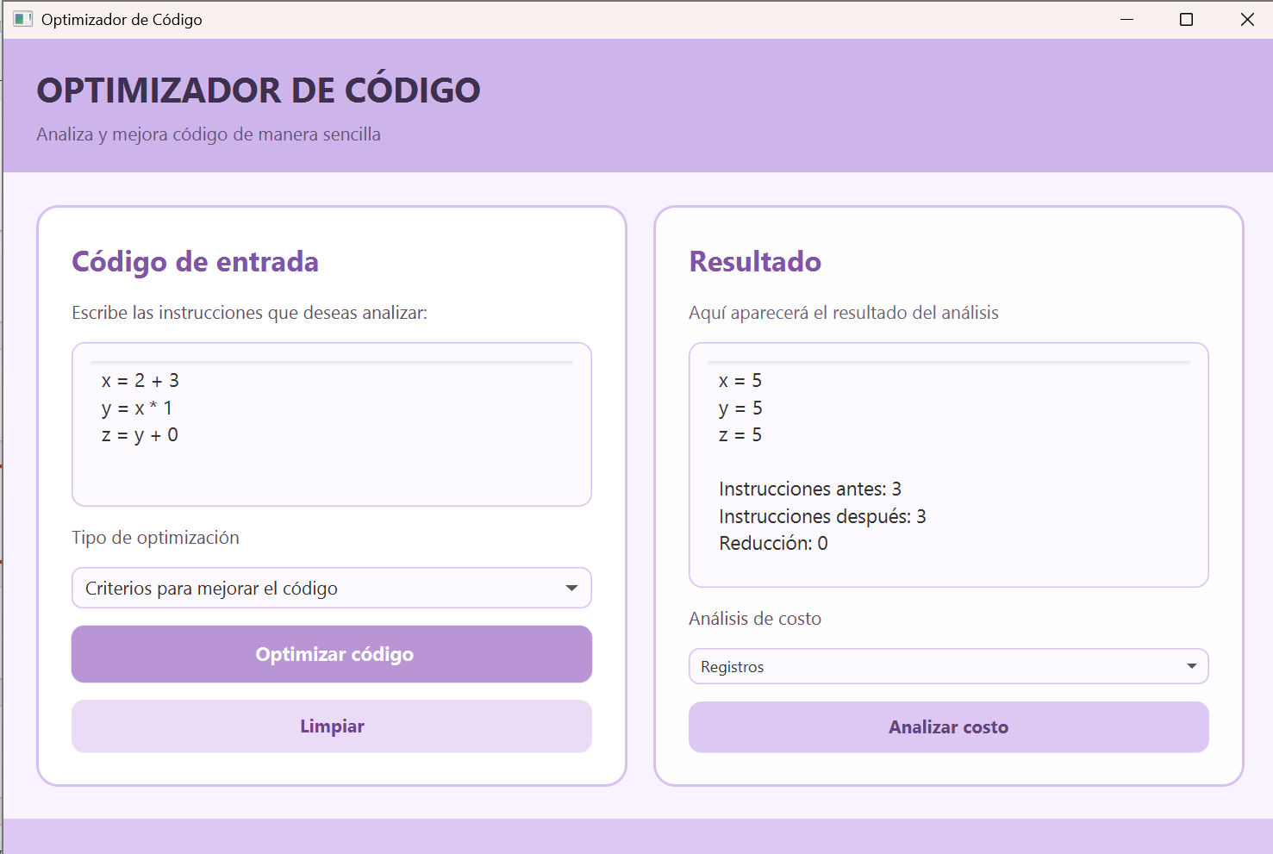
Ejercicio 2: criterios para mejorar el código
Este criterio combina el plegado de constantes con la simplificación de identidades, resolviendo las dependencias entre variables y obteniendo x=5, y=5, z=5. El análisis reporta 3 instrucciones antes y después de optimizar, con una reducción de 0 (el código ya era mínimo).

Slide 6
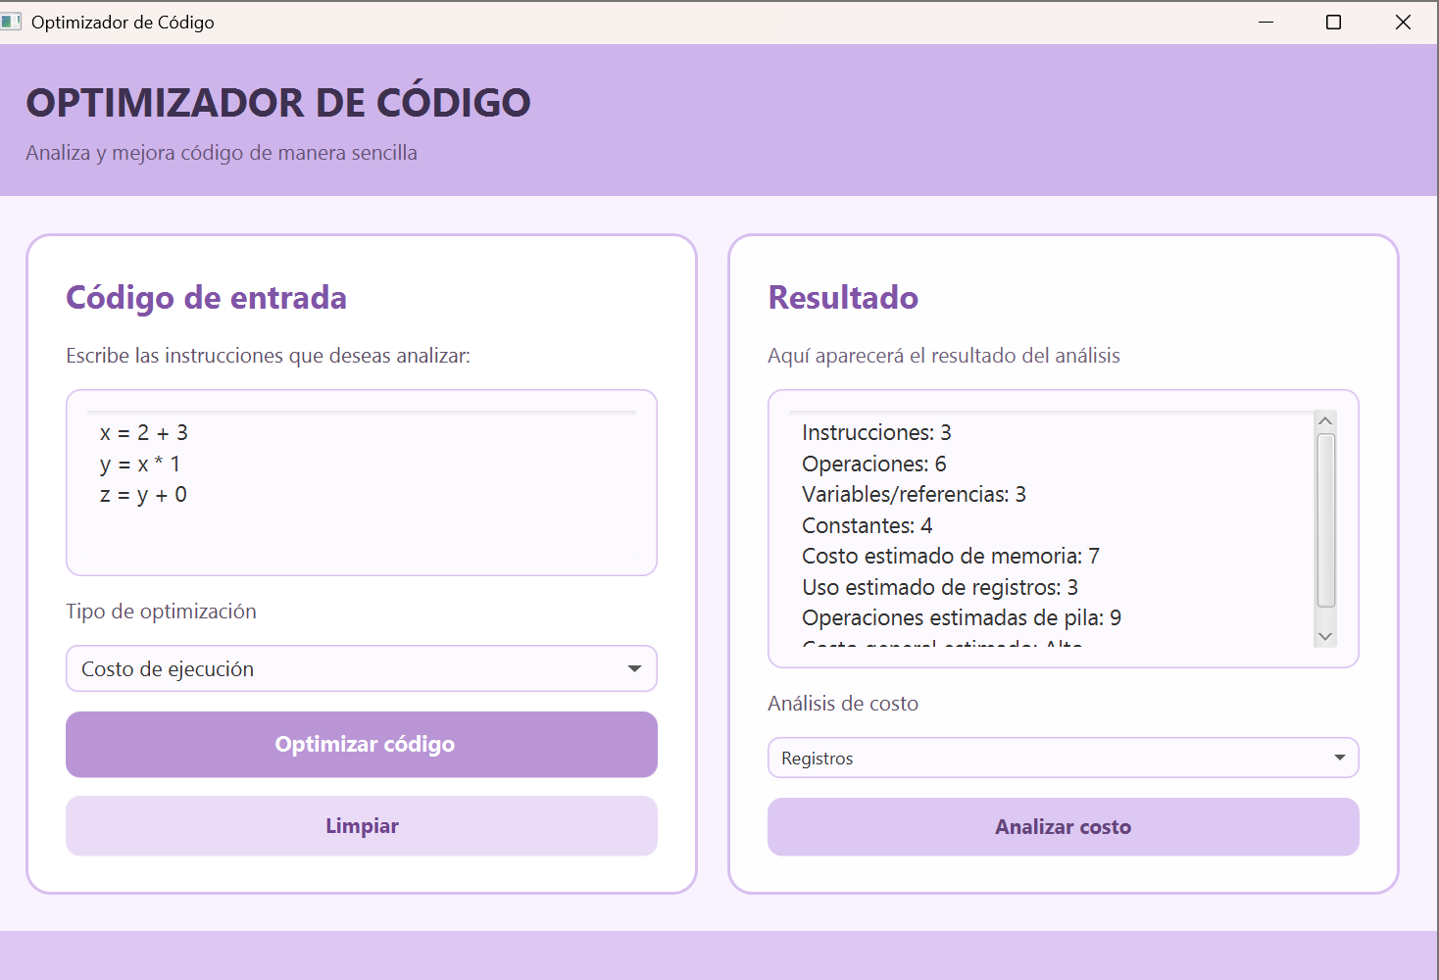
Ejercicio 3: costo de ejecución (análisis de registros)
El análisis de costo de ejecución reporta 3 instrucciones, 6 operaciones, 3 variables y 4 constantes, con un costo estimado de memoria de 7 y un uso estimado de 3 registros.

Slide 7
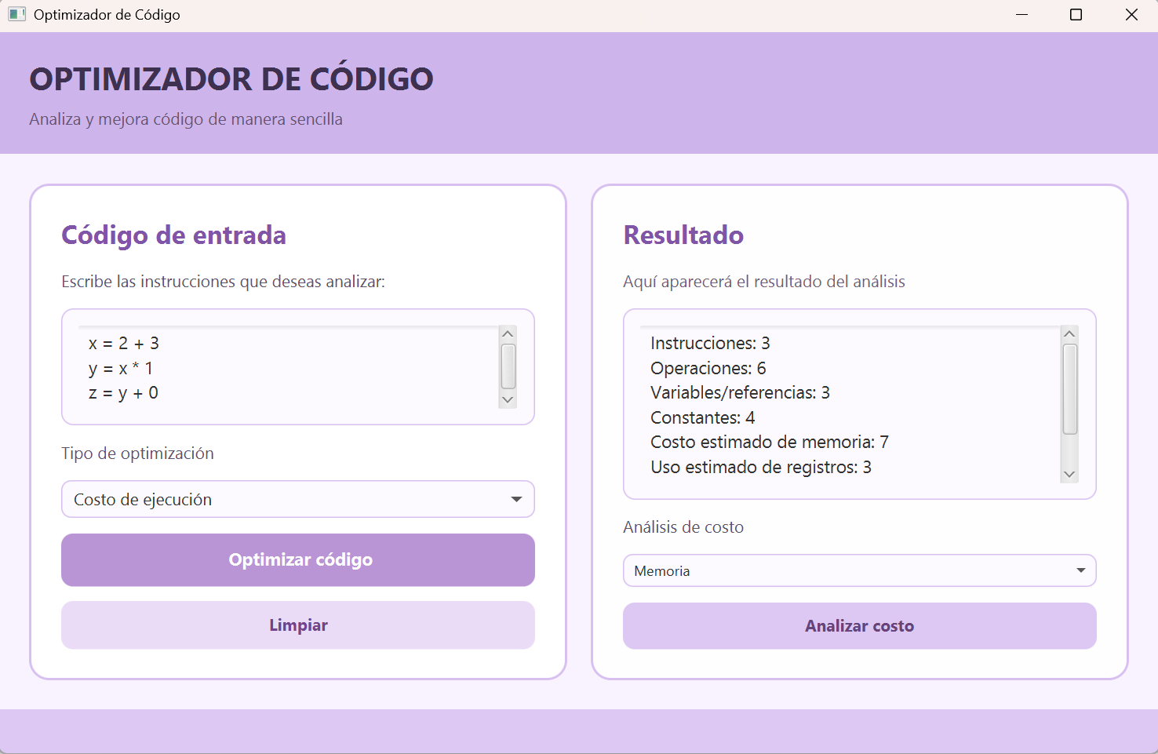
Ejercicio 3: costo de ejecución (análisis de memoria)
Se repite el análisis de costo de ejecución, ahora seleccionando “Memoria” en el análisis de costo, mostrando el mismo detalle de instrucciones, operaciones, variables y constantes del código.

Slide 8
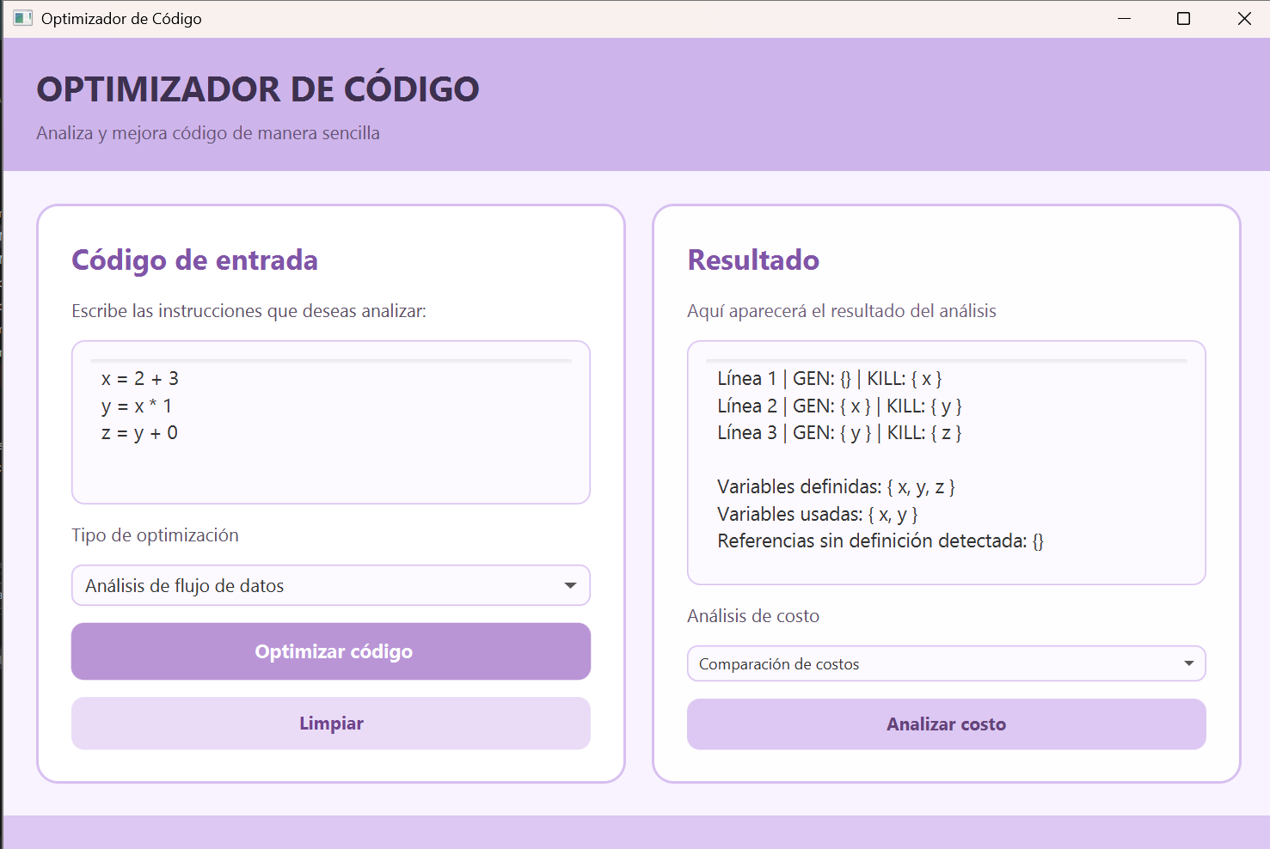
Ejercicio 4: análisis de flujo de datos
El análisis de flujo de datos muestra, para cada línea, las variables generadas (GEN) y eliminadas (KILL), además de las variables definidas, usadas y las referencias sin definición detectadas (ninguna en este caso).

Slide 9
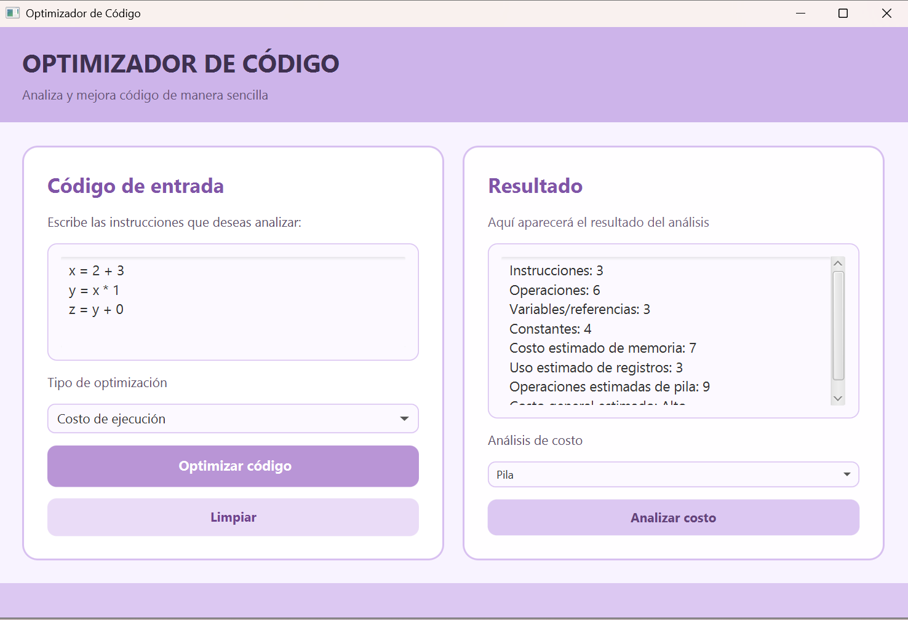
Ejercicio 3: costo de ejecución (análisis de pila)
Se muestra nuevamente el análisis de costo de ejecución, seleccionando “Pila” como criterio de análisis de costo, con 9 operaciones estimadas de pila.

Slide 10
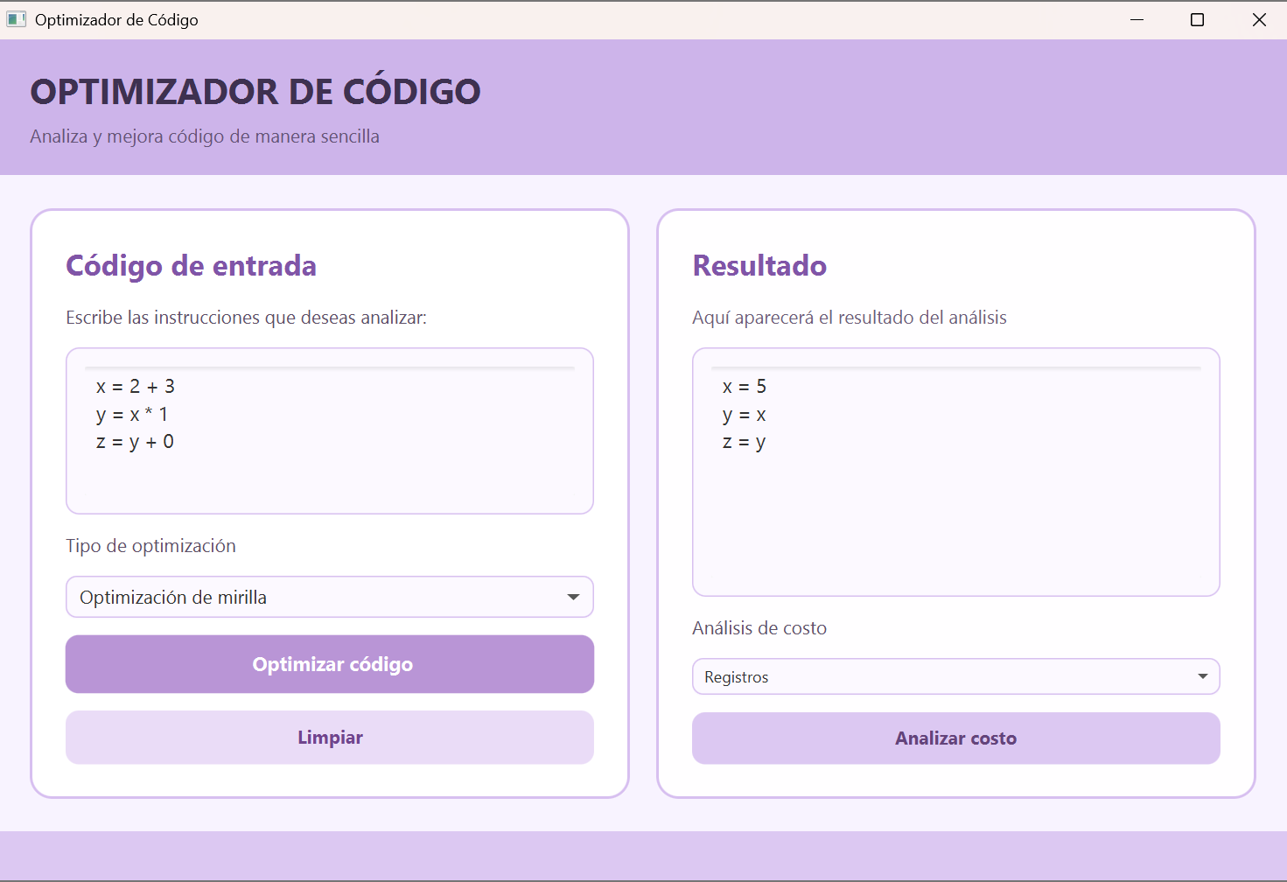
Ejercicio 5: optimización de mirilla
La optimización de mirilla revisa el código en una ventana reducida de instrucciones y aplica las mismas simplificaciones locales, obteniendo: x=5, y=x, z=y.

Slide 11
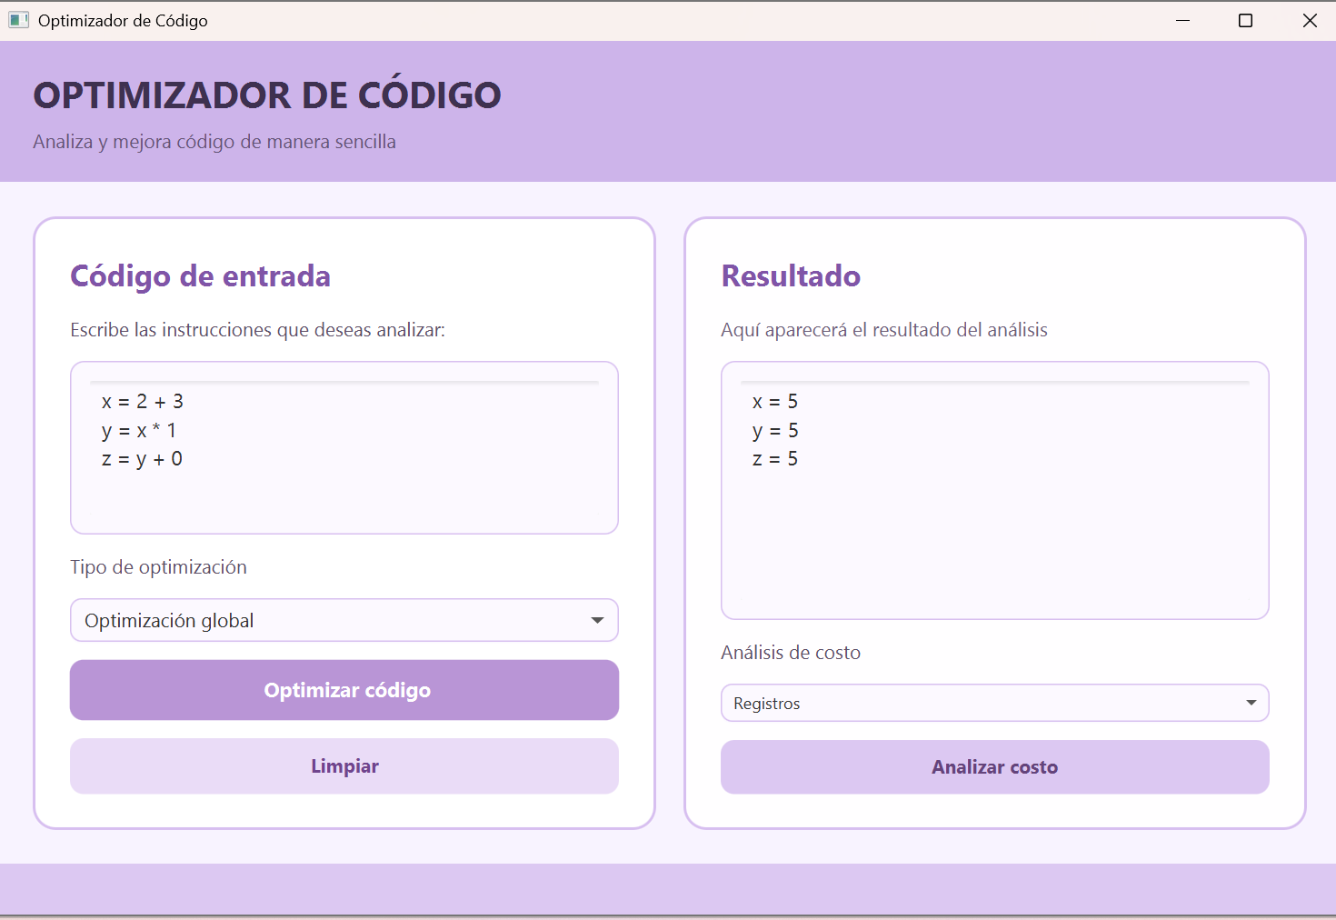
Ejercicio 6: optimización global
La optimización global considera todo el flujo del programa y propaga los valores constantes a través de las asignaciones, obteniendo: x=5, y=5, z=5.

Slide 12
Conclusión
Los ejercicios realizados mostraron cómo el Optimizador de Código aplica distintas técnicas sobre un mismo fragmento: la optimización local, de mirilla y global lograron reducir las operaciones a asignaciones directas de constantes.
El análisis de flujo de datos permitió identificar el uso y definición de variables en cada línea, mientras que el análisis de costo de ejecución cuantificó el uso de memoria, registros y operaciones de pila.
Esto confirma que el programa aplica correctamente los principios de optimización y análisis de código estudiados en la materia.

